Slide 1

Název školy: Základní škola a mateřská škola Domažlice , Msgre B. Staška 232, příspěvková organizace
Autor: Mgr. Radmila Uzlíková
Název : VY_42_INOVACE_19_VÁNOČNÍ SČÍTÁNÍ A ODČÍTÁNÍ
Téma: Vánoční sčítání a odčítání
Číslo projektu: CZ.1.07/1.4.00/21.1437
Sada: Matematika pro 2. ročník

Slide 2
A N O T A C E
Určeno pro 2. ročník
Sčítání a odčítání dvojciferného a jednociferného čísla s přechodem desítky v oboru 0-100
Využití jako samostatná nebo skupinová práce
Práce na interaktivní tabuli, tisk jednotlivých částí (pero, sešit, červená, zelená a žlutá pastelka)
Inovace: Kontrola práce pomocí interaktivní tabule

Slide 3
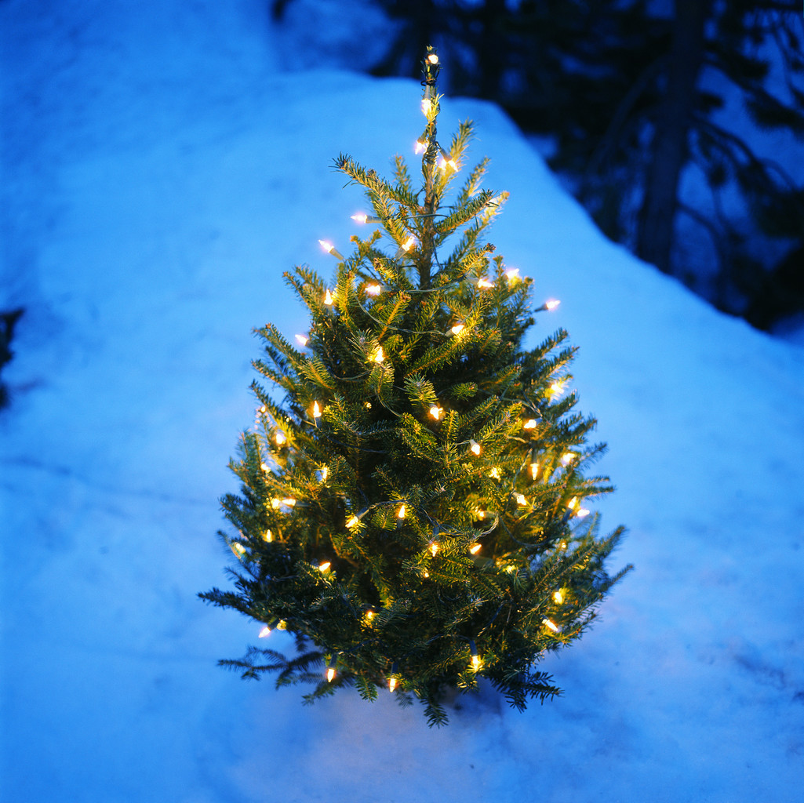
65- 8=
29+3=
48+6=
44- 7=
45- 8=
29+3=
48+6=
44- 5=
55- 9=
38+6=
24+7=
63- 5=
56- 7=
46+8=
34+9=
72- 7=
VYPOČÍTEJ

Slide 4

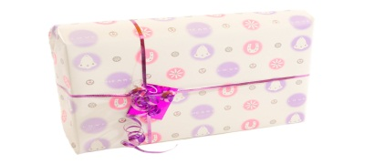

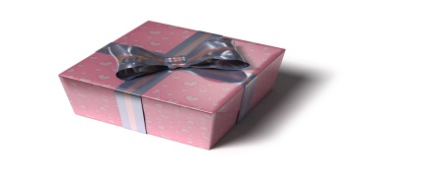
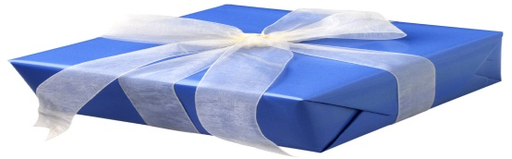


Každý dostal dárky podle svého věku.
Babička má dárek s výsledkem 65, dědeček dostal nejdražší. Tatínkovi je 34 roků a mamince 29. Péťa má výsledek 13. Áje patří dárek nejlevnější. Přiřaď dárky.
27+7=__
22-9=__
37-8=__
babička maminka tatínek dědeček
Péťa Ája
56+9=__
17-8=__
66+7=__

Slide 5

Spoj vločky se stejným výsledkem.
89-7
35+8
51-8
__
__
__
37+6
47+7
77+5
__
__
__
63-9
79+3
90-8
__
__
__

Slide 6
65- 8=57
29+3=32
48+6=54
44- 7=37
45- 8=37
29+3=32
48+6=54
44- 5=39
55- 9=46
38+6=44
24+7=31
63- 5=58
56- 7=49
46+8=54
34+9=43
72- 7=65
VYPOČÍTEJ

Slide 7
Každý dostal dárky podle svého věku.
Babička má dárek s výsledkem 65, dědeček dostal nejdražší. Tatínkovi je 34 roků a mamince 29. Péťa má výsledek 13. Áje patří dárek nejlevnější. Přiřaď dárky.
27+7=34
22-9=13
37-8=29
babička maminka tatínek dědeček
Péťa Ája
56+9=65
17-8=9
66+7=73

Slide 8
Spoj vločky se stejným výsledkem.
89-7
35+8
51-8
82
43
43
37+6
47+7
77+5
43
54
82
63-9
79+3
90-8
54
82
82

Slide 9
Ilustrace: www.office.microsoft.com

